Slide 1
Open bouwblokken voor de adaptieve engine
Pieter Bruring

Slide 2
Even terug …
CONTENT:
Ontwikkeling van adaptief digitaal leermateriaal opgedeeld in kleine eenheden waarmee een gedifferentieerde en gepersonaliseerde leerroute kan worden gemaakt
CONTENT:
Ontwikkeling van adaptief digitaal leermateriaal opgedeeld in kleine eenheden waarmee een gedifferentieerde en gepersonaliseerde leerroute kan worden gemaakt
CONTENT:
Ontwikkeling van adaptief digitaal leermateriaal opgedeeld in kleine eenheden waarmee een gedifferentieerde en gepersonaliseerde leerroute kan worden gemaakt -> met metadata
CONTENT:
Ontwikkeling van adaptief digitaal leermateriaal opgedeeld in kleine eenheden waarmee een gedifferentieerde en gepersonaliseerde leerroute kan worden gemaakt -> met metadata
PLATFORM:
Ontwikkeling van een platform waarin de leeromgeving en de verschillende onderdelen hierin kunnen worden gemanaged -> kan zoeken, variëren en beheren
PLATFORM:
Ontwikkeling van een platform waarin de leeromgeving en de verschillende onderdelen hierin kunnen worden gemanaged
PLATFORM:
Ontwikkeling van een platform waarin de leeromgeving en de verschillende onderdelen hierin kunnen worden gemanaged
PLATFORM:
Ontwikkeling van een platform waarin de leeromgeving en de verschillende onderdelen hierin kunnen worden gemanaged -> kan zoeken, variëren en beheren
26-5-2014
Wikiwijs Maken – Uitlevering naar ELO
Notes:
Op 30 mei 2013 koplopers in vo bij elkaar om benodigde actie te peilen. Behoefte op gebied van
Content > adaptief, nog niet meer specifiek
Platform > is er een generieke wens?

Slide 3
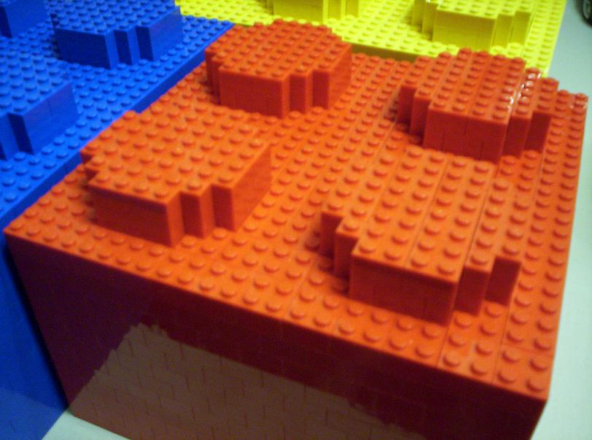
Bouwblokken Kennisnet
Tooling & platforms:
  Wikiwijs Maken
  Edurep
Open standaarden:
  IMS Content Package
  QTI
  Onderwijs Begrippenkader (metadata)
26-5-2014
Wikiwijs Maken – Uitlevering naar ELO
Notes:
Op 30 mei 2013 koplopers in vo bij elkaar om benodigde actie te peilen. Behoefte op gebied van
Content > adaptief, nog niet meer specifiek
Platform > is er een generieke wens?

Slide 4
Maken & remixen
(van leermateriaal in kleine eenheden)

Slide 5



Wikiwijs Maken
Tool voor het maken van online open & gratis lesmateriaal
Arrangementen zijn ‘remixbaar’: /
In 2013:
  2300+ arrangementen gepubliceerd (totaal heeft VO-Content 140 stuks)
  samen 700.000 bezoeken waard

Slide 6
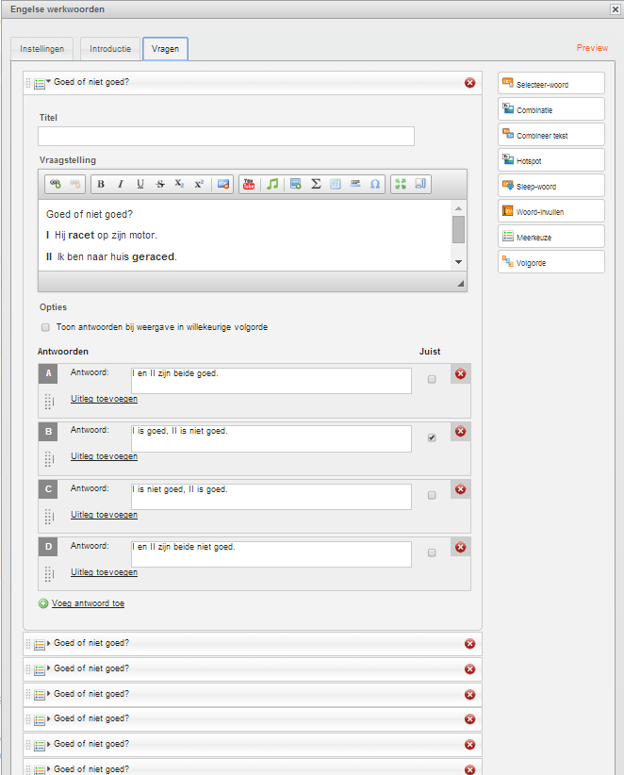
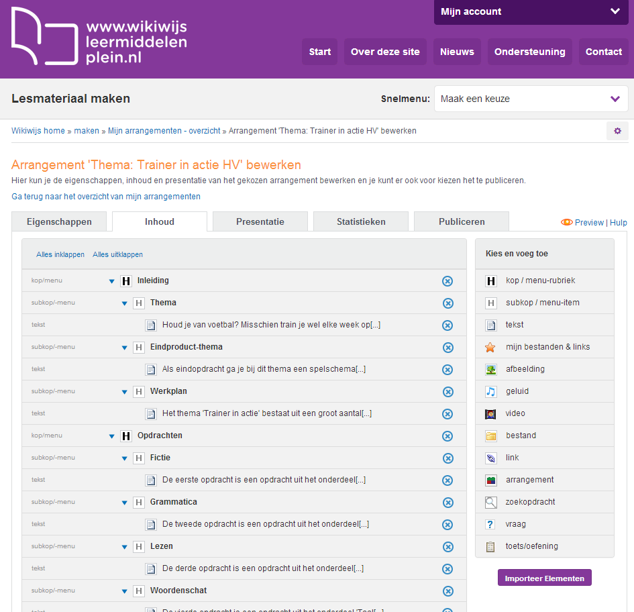
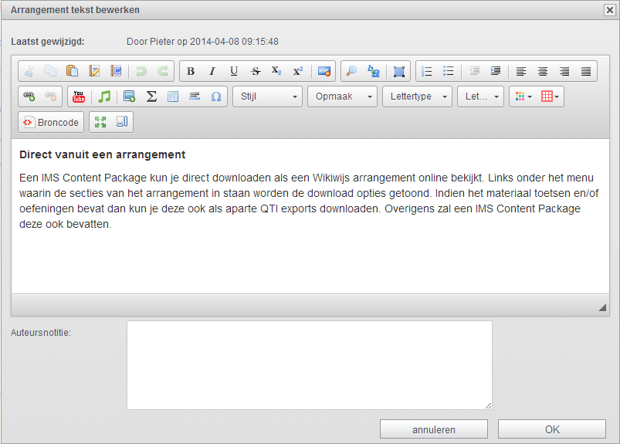
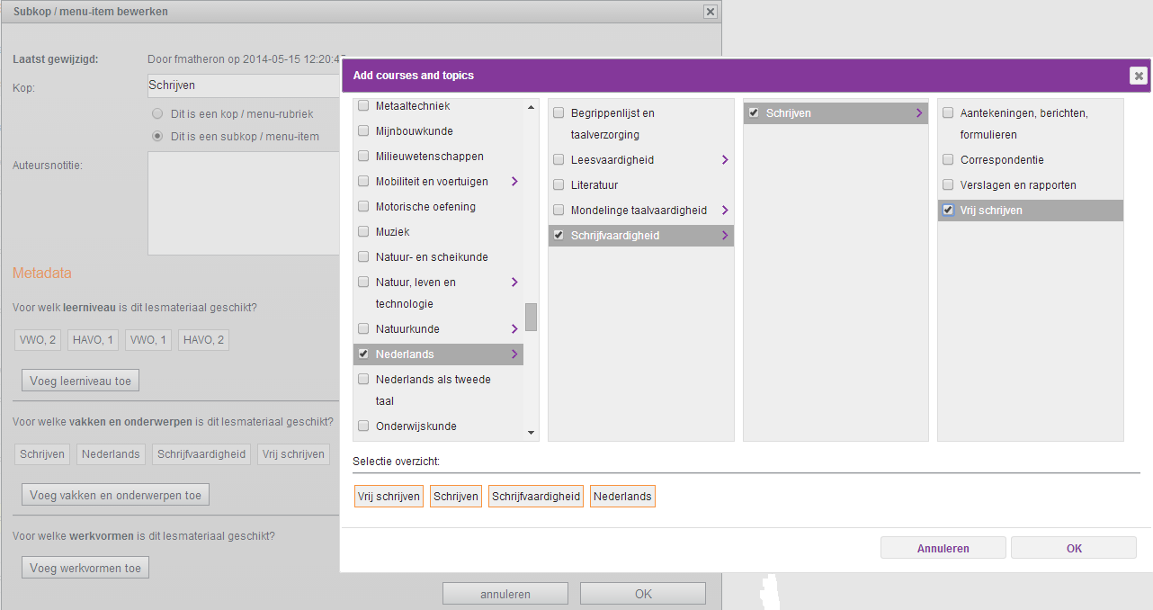
Wikiwijs Maken
Arrangement = Les
Hoofdstuk 1
Metadata
Hoofdstuk 1.1
Metadata
Hoofdstuk 2
Metadata
Toets
Metadata

Slide 7

Remixen

Slide 8





Exporteren
Wikiwijs export
QTI
Arrangement
IMS Content Package
Hoofdstuk 1
Metadata
Hoofdstuk 1.1
Metadata
Hoofdstuk 2
Metadata
Toets
Metadata

Slide 9

Importeren in ELO
ELO
Export Les A
Persoonlijke les X
Export Les B

Slide 10

Zoeken, variëren en beheren door ELO

Slide 11
Open Infrastructuur

Slide 12



Route 1: via Wikiwijs Maken
Content
+
fijnmazige metadata
IMS CP Export met
fijnmazige metadata
ELO
Wikiwijs Maken

Slide 13



Route 2: de route via Edurep
Content
+
fijnmazige metadata
IMS CP Export met
fijnmazige metadata
ELO
Wikiwijs Maken
Zoekresultaat:
LOM records
(die IMSCP URL’s bevatten)
URL van arrangement
Metadata
(van heel het arrangement)
Zoekopdracht:
Filter op IMSCP &
Overige metadata
Edurep
Wikiwijs Delen
Metadata

Slide 14
Gebruikte Open Standaarden

Slide 15












IMS Content Package
Open Standaard
Aanbevolen door Edustandaard (info-folder IMS CP)
Gebruikte versie: 1.1.4 - Final Specification
Specificatie is hier te vinden: http://www.imsglobal.org/content/packaging/#version1.1.4

Slide 16









QTI standaard
Open standaard format: NL-QTI (Question and Test Interoperability) voor integratie oefening/toets in ELO.
Aanbevolen door Edustandaard
NL-QTI is in feite gewoon IMS QTI 2.1, zonder een aantal (zeer) complexe vraagtypes
...

Slide 17
Vraagtypes die Wikiwijs Maken aanbiedt
Wikiwijs Maken vraagtype | (NL)QTI Question type
Meerkeuze | choiceInteraction
Combinatie (plaatjes) | matchInteraction
Selecteer-woord | hottextInteraction
Woord-invullen | textEntryInteraction
Sleep-woord | gapMatchInteraction
Hotspot | hotspotInteraction
Volgorde | orderInteraction
Combineer tekst | matchInteraction
 | associateInteraction
 | extendedTextInteraction
 | graphicGapMatchInteraction
 | inlineChoiceInteraction
 | mediaInteraction
 | positionObjectInteraction
 | selectPointInteraction
 | sliderInteraction
Deze vraagtypes worden
niet aangeboden door
Wikiwijs Maken

Slide 18
Het Plan

Slide 19

Bulk import VO-Content materiaal
  VO-Content levert open lessen: Nederlands, Engels, Duits, Aardrijkskunde (onderbouw VO)
  Wikiwijs Maken importeert en converteert deze naar arrangementen
  ELO’s bouwen importers (deadline: voor start volgend schooljaar)

Slide 20
Ontwikkelingen ELO’s
  ELO’s behoefte aan materiaal:
    VO-Content materiaal aan te bieden
    Aanbieden interactiviteit (toetsen en oefeningen)
    Adaptiviteit aan te bieden (op basis van metadata)
  Ontwikkelen importers (voor schooljaar ‘14/’15):
    ItsLearning
    PulseOn
    Learnbeat (Dedact)
    Meerdere volgen

Slide 21
Toekomst visie
Open uitgever A
Kennisnet
ELO X
Wikiwijs Maken
Open uitgever B
ELO Y
Wikiwijs Delen
Open uitgever C
Edurep
ELO Z

Slide 22

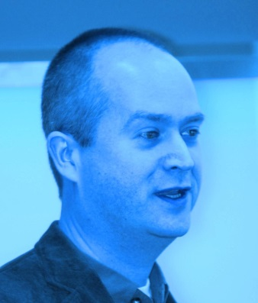
Meer informatie
  Informatie pakket: kn.nu/imscp
  Developer informatie over:
  Onderwijs Begrippen Kader
  QTI
Contact:
Pieter Bruring
p.bruring@kennisnet.nl

